Slide 1
總務處 業務簡介
報 告 人：總務處曾文甫 代理組長
報告日期：2024/8/28

Slide 2
簡 報 內 容
●總務處組織編制
●各組業務簡介
●服務項目介紹

Slide 3
總 務 處 組 織 編 制 (40人)
總務長 分機:3131 | 組 別 (人數) | 負責人 (分機)
 | 事務組 (10) | 曾文甫代組長 (ex:5589)
 | 環管福利組 (3) | 曾文甫 組員 (ex:5035)
 | 營繕組 (8) | 蘇柏亙 組員 (ex:5599)
 | 保管組 (3) | 黃麗庭 組長 (ex:5100)
 | 警衛組 (12) | 陳文堯 組員 (ex:5504)

Slide 4
※ 各組服務專線
●事務組 (ex:5280)
●環管福利組 (ex:5035)
●保管組 (ex:5022)
●警衛組 (ex:5000)
●營繕組 (ex:3000)緊急請修專線
※總務處服務信箱:
general@mail.cgu.edu.tw

Slide 5
●總務處 各組業務簡介

Slide 6
事務組 (位置:一醫大樓 2 樓總務處)
文書收發業務 | 公文總收發、郵件總收發、文件傳送業務
固定資產管理 | 土地管理、道路管理、固定資產管理
交通車輛管理 | 公務車管理、校區交通車管理
住宿管理 | 教職員宿舍管理、學人招待所管理
會議室管理 | 活動中心貴賓室、一醫會議室管理
其他業務 | 出納作業、總機業務、請購專人、工程專人 刻印名片印製辦理、表單管理、免稅案辦理、 集乳室管理、博士袍禮服租借業務 大型活動配合辦理

Slide 7
環管福利組 (位置:一醫大樓 2 樓總務處)
環管業務 | 校區內外圍環境清潔、打腊、消毒作業 垃圾分類、清運作業、資源回收。
綠美化作業 | 校園植栽、美化、育苗作業
餐廳管理 | 攤商管理、供餐管理、自動販賣機管理
福利業務 | 教職員工福委會業務執行、三節及生日券發放、 其他福利業務
其他事務 | 二醫會議室、工學六會議室管理、飲水機、電梯事務、 影印機管理、停車場管理、停車證辦理、電話電信業務、 簡易搬運、大型活動配合辦理。

Slide 8
營繕組 (位置:一醫大樓 B1)
校區工務系統、基礎設備維修保養作業
校區供水供電設備維護保養
各大樓機電、管道、空調設備維護作業
校內各項設施、照明、衛浴修繕作業
各單位節能設備評估及改善
緊急請修專線:分機3000

Slide 9
保管組 (位置:管理大樓 B1)
校區材料收料、發料作業管理
請購案件收料、發料、驗收作業辦理
材料儲存及空間管理
有價物品回收作業、滯廢料處理。

Slide 10
警衛組 (位置:一醫大樓 2樓警衛室)
校園安全維護、24小時校園巡邏業務
校區監視系統管理及監看
校園緊急事件處理
校園門禁管理
大型活動交管及維安勤務
警衛專線:分機5000

Slide 11
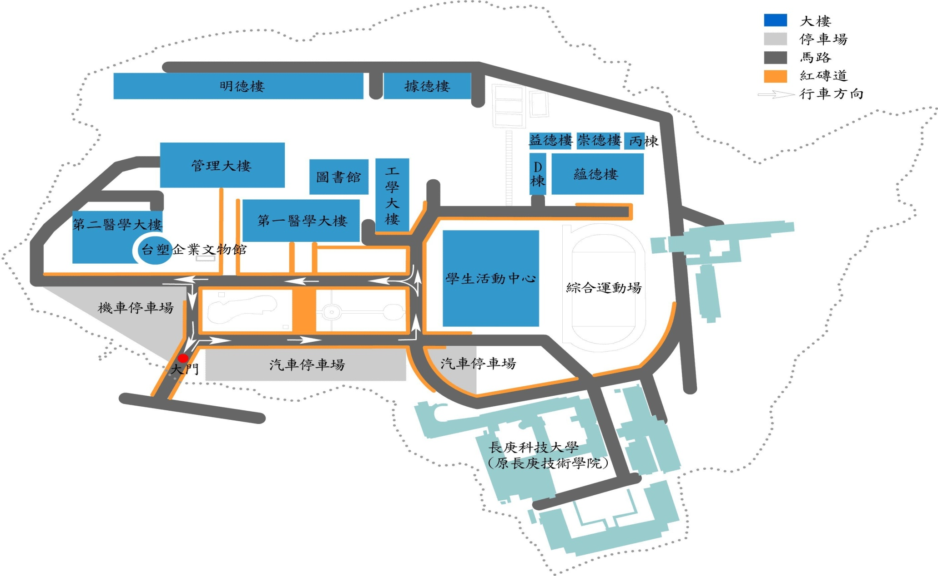
長庚大學校園平面圖
女教職員宿舍
男教職員宿舍

Slide 12



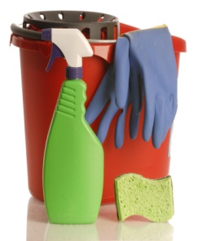
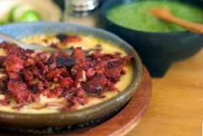




●總務處 服務項目介紹

Slide 13
汽機車停車證申辦作業
(服務專人：黃倢宏先生 ex:5035)
1.作業期間：約每年9月上旬，依公告通知辦理。
2.一人一車證 (汽、機車請擇一辦理) 。
3.停車費以學年度計收：
種 類 | 停車區 | 收費/學年 | 說明
機車 | 機車停車場 | 200元 | 收費標準如有異動 依核准後 金額辦理
汽車 | 教學區平面車位區 | 500元
 | 蘊德樓室內車位 | 700元
 | 二醫大樓室內車位
 | 管理大樓B2、B3車位

Slide 14
4.停車證禁止偽照、冒用、轉用及代人申請。
5.人員離職，汽車停車證應繳回。
6.停車證應妥善保管，並依指定位置放置。
7.停車證應放置：
機車:112年9月起取消發放停車證鐵牌，改採『車牌辨識系統』出入機車
停車場。
汽車:以『車牌辨識系統』出入校區，並提供註明停車區域之【停車證】
請放置駕駛座前方左側玻璃明顯處。
※8 車輛臨時故障或其他因素需換車入校：
請於事前或當天出校前填寫【長庚大學換車入校臨時識別單】
送達警衛室備查於『車牌辨識系統』輸入後放行、免收停車清潔費。
9.汽車停車證遺失，請填切結書及繳費後補發。
10.車輛進入校區，請依規定行駛及停放，並禮讓行人優先通行穿越道。
校園行車限速30公里。

Slide 15
11.因執行公務或特殊因素呈准外，機車及腳踏車禁止進入
校園內，違者取締及罰款辦理。如不聽勸阻或強行進入
者，將依校規提請懲處。
腳踏車及機車，請配合停放在機車停車場內。
12.學校停車場僅供車輛停放並無保管之責。請各位車主週知
並自行管理。
13.違規取締項目有：
越區停車、無證停車、停車證與車號不一樣、
佔用特殊車位、車格外停車、超速、逆向行駛等。
為避免上述違規事項發生及不愉快，敬請各位依規定行駛
及停放車輛。(詳情請參閱總務處網頁停車管理相關訊息)。
15

Slide 16
校園停車位置圖

Slide 17
會議廳室借用作業
會議室名稱 | 地 點 | 座位數 | 管理人員
國際會議廳 | 第二醫學大樓 B1 | 900人 | 黃倢宏 ex:5035
會議室(一)(二)(三) |  | 100人
會議廳(一) | 工學院六樓 | 200人
會議廳(二) |  | 400人
會議室(一) | 第一醫學大樓2樓 | 85人 | 陸栯莘 ex:3328
會議室(二)(三) |  | 38人
會議室(四)(五) |  | 15人

Slide 18
會議廳室使用
1.會議室依使用目的依序為：會議、教學及其他呈准者。
2.申請方式：登入「校務線上核簽系統」預約登記
3.收費：
本校人員因校務、教學或活動需要提出申請者免費使用。
校外人士或單位或關係企業擬租用本校場地舉辦活動或
研討會..等，依本校收費標準呈准後辦理。
4.會議室無提供之設備，請自備或洽教具室借用及歸還。
5.場地使用完畢請派專人進行復原並關閉電源以節約用電。

Slide 19
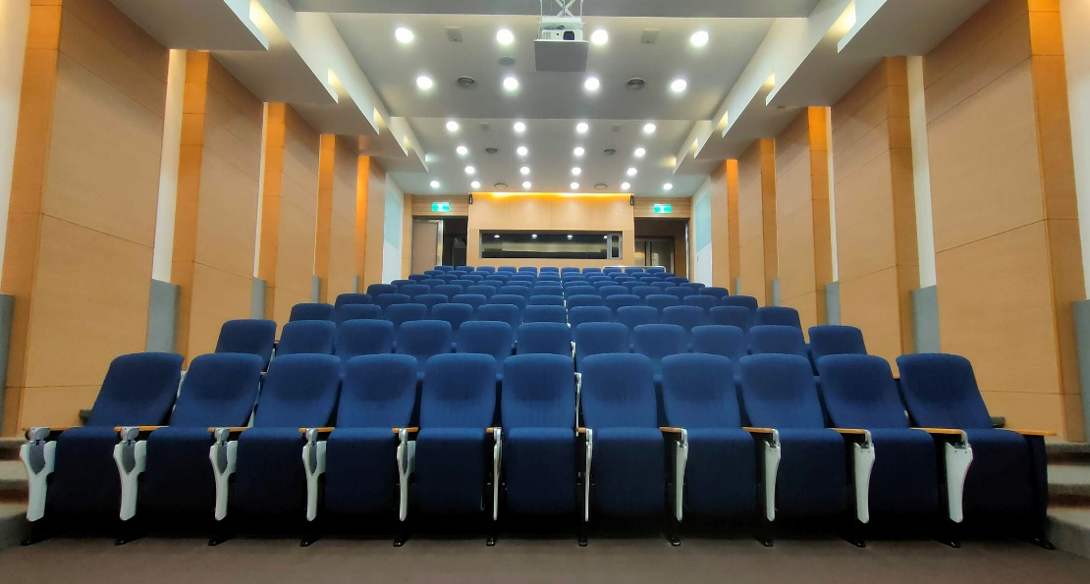
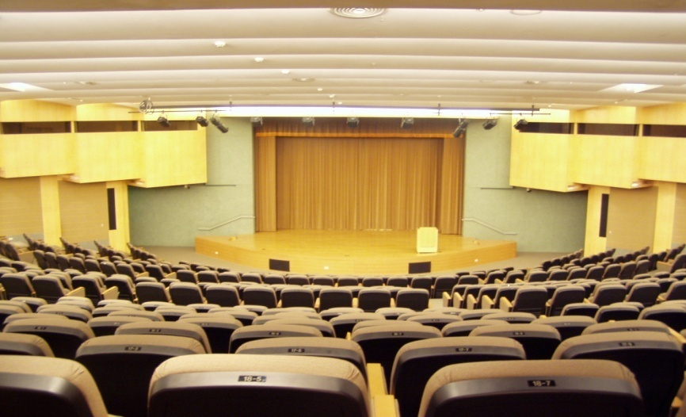
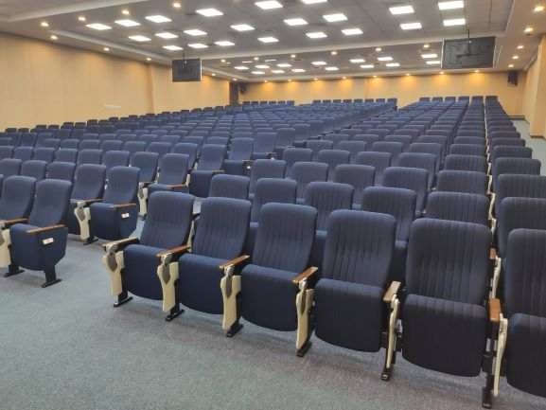
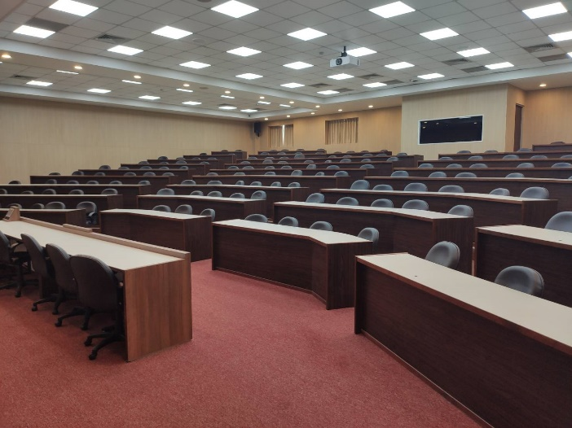
各會議廳(室)
▲ 100人 二醫B1會議室
▲ 900人 二醫B1國際會議廳
▲ 400人 工六(二)會議廳
▲ 200人 工六(一)會議廳

Slide 20
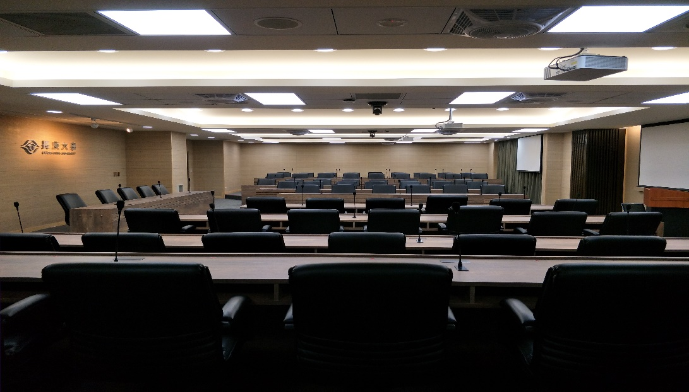
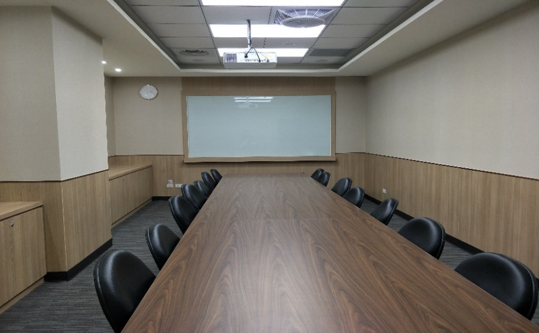
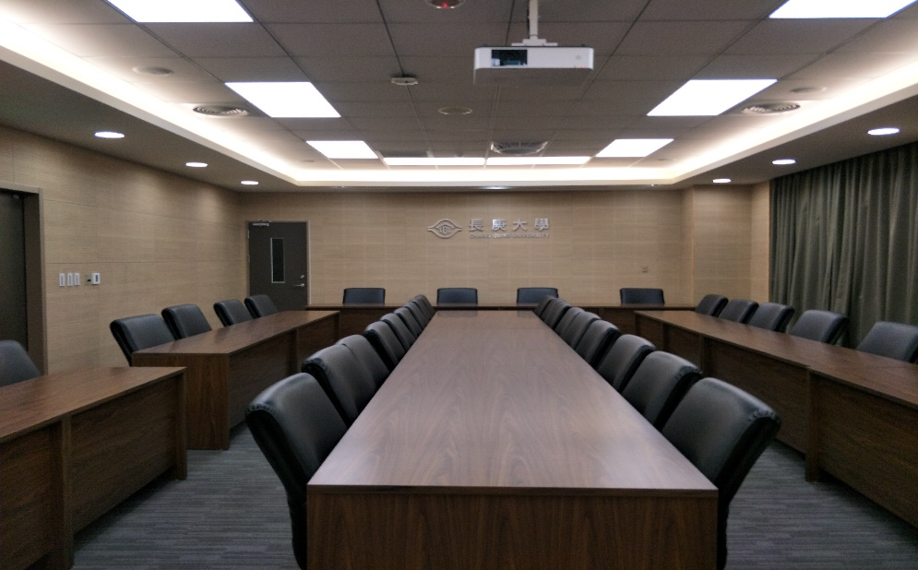
一醫大樓2F會議室
PS:僅提供校務、行政及校內重要會議使用，
不提供校外租借)
▲ 85人 會議室(一)
38人 會議室
(二、三) →
▲ 15人 會議室(四、五)

Slide 21
＊教職員單身宿舍 (管理人員：陸栯莘小姐 ex3328)
1.申請資格：已完成報到之教職員工及研究助理
2.費用：編制內教職員工每月500元，由薪資內扣款。
專任約聘人員及研究助理每月700元，由薪資內扣款。
3.住宿地點：男生教職員工宿舍、女生教職員工宿舍。
＊學人招待所 (管理人員：陸栯莘小姐 ex3328)
1.提供校外學者、專家、客座教授及貴賓等人員
應邀蒞校進行演講或教學、研究期間住宿 。
2.招待所地點：蘊德樓 3F (平面層)。
3.申請單請送總務處辦理及進行費用分攤。

Slide 22
＊教職員生餐廳供餐
(管理人員：王耀澤先生ex5036)
1.活動中心1F用餐區約 1300個座位
2.供餐時間：AM07：00～PM07：00
3.供餐內容：中式自助餐、小吃、冷熱飲、咖啡、麵包、
水果、義大利麵…等商店，
內容多元化、營養又衛生，應有盡有，任君選擇。
自備餐具者另有優惠。
4.另有郵局、B1庚心廣場-便利商店、3C商店、屈臣氏、影印店
等商家提供服務。
5.明德樓、據德樓及管理大樓:便利商店及攤商就近提供餐飲服務。

Slide 23
＊名片及職章申請作業 (管理人員：陸栯莘小姐ex3328)
＊教職員信件處理 (管理人員：巫孟蒨小姐 ex5280)
1.掛號郵件、包裹、DHL、快遞等物品，經收件登錄後，即以學校MAIL通知收件人前來領取
2.收件人及代領人請出示證件，確認後簽收領回。
3.印刷品、平信、限時信及同等級之航空信件，有註明收件人系所單位，則傳送到各單位
收發窗口再轉交收件人。如未註明，則轉送活動中心2樓百家姓信箱供自行取回。
4.如屬重要或緊急之信件，請以掛號(以上)寄達本校並註明系所單位人名，以利即時通知
收件人領取。
5.新進人員或MAIL帳號有異動者，請主動提供正確資料供建檔或更新。國際信件常往來者
請提供英文完整名字，以利信件即時通知收件人。
6.水果、冷凍貨運或檢體，請直送單位收件，總務處不代收，以維物件時效性。
7.信件服務地點:一醫 2F臨時收發中心(原藝文中心)辦理。(ex5506)

Slide 24
＊院校區間文件傳送服務。
＊校內文件送到家服務。
＊傳真服務 03-2118700請註明收件人姓名與單位
＊汎航院校區間接駁車
＊教職員工上下班外租專車
(上班專車08:05 、下班專車17:10)
＊週一至週五「A7站往返學校」免費接駁專車
＊公車入校
三重客運 967公車 (經A7往台北市政府)
603公車 (經A7往丹鳳捷運站)
桃園客運 202公車 (經A7往工四)
5057公車 (經A7往桃園)
Notes:
及

Slide 25
修繕服務
請修專線 TEL:3000
1.校內一般設施修繕申請：
各教學或行政單位
→登入「校務資訊系統」《工務請修系統》
辦理。
2.遇緊急案件或特殊原因(如：漏水、漏電)
請立即撥 3000，以進行搶修。

Slide 26
校園安全服務 警衛組專線 TEL: 5000
●24小時勤務巡邏、夜間巡查並協助關燈及門禁安全作業
●維護校區人員及財物安全、行車秩序維護及人車安全行進
●入校車輛管制、工程車輛出入管理及抽查後車箱作業
●異常事件反應及突發狀況緊急處理
●蛇類、野狗等動物協助捕捉
●大型活動交管作業及安全勤務。
●春節假期校園安全維護不打烊
●如有人員自行叫救護車、警車、消防車入校者，
請即通知警衛並說明事故地點，以利校警明確指引車輛
到位及現場協助處理。

Slide 27
資材收發料作業
管理大樓B1 服務專線 TEL:5022
1、請採購物品收發料作業。
2、單位文具用品通知領用作業。
3、資材相關作業辦理。

Slide 28
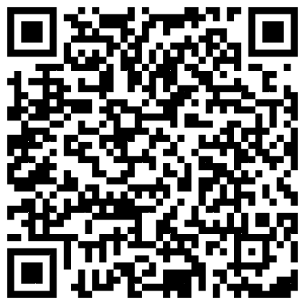
總務處相關業務內容
常見問題Q&A
歡迎上網瀏覽
簡報結束 敬請指教

